Slide 1
눈 깜빡임 감지모델
B조 문성훈

Slide 2
목차
1
주제 선정
2
타임 테이블
3
툴 소개
데이터 셋
4
모델 구성(학습데이터)
5
모델 구성(출력 데이터)
6
최종 결과물
7

Slide 3
1
주제선정

Slide 4
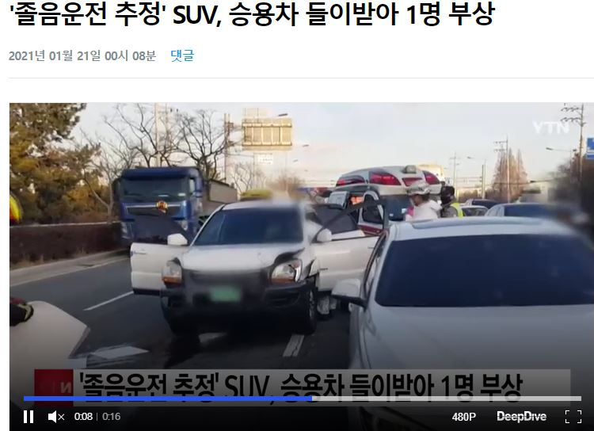
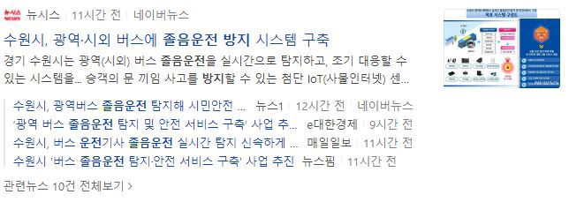
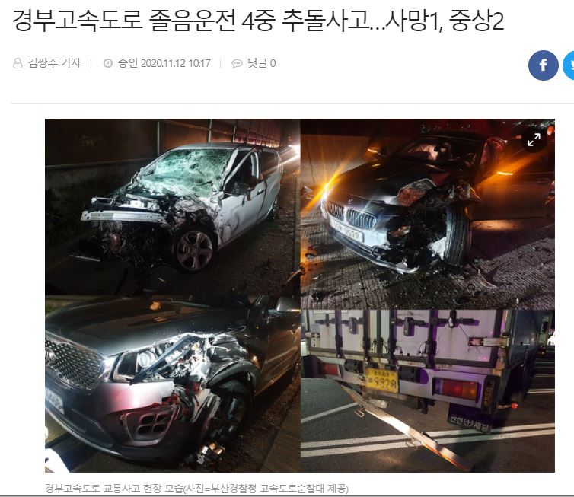
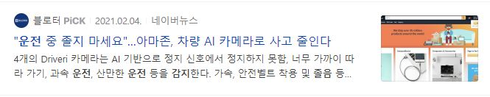
1
주제 선정 이유

Slide 5
2
툴 소개

Slide 6







2
툴 소개
데이터 처리
영상
<모델링 , 전처리,
이미지증폭, 시각화>
<얼굴인식 , 영상입/출력>

Slide 7
3
데이터 셋

Slide 8
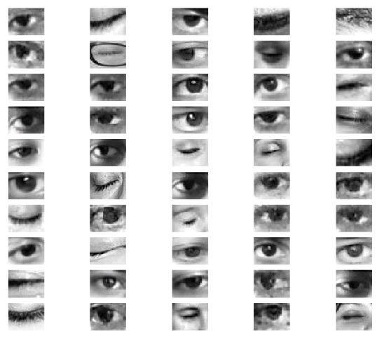
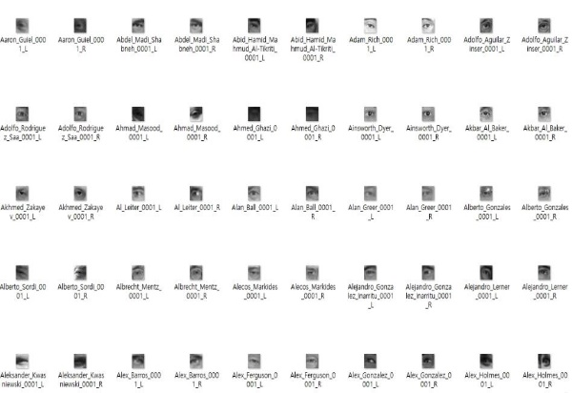
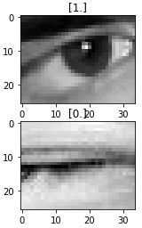
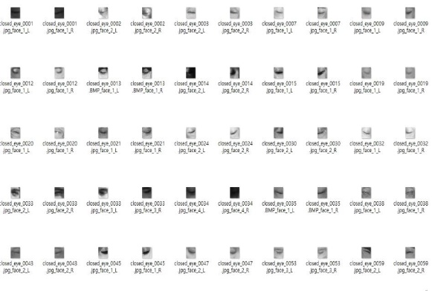
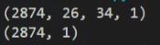
3
데이터 셋
Open data
Close data
X_train
Y_train
눈을 감은건 0/ 뜬건 1 로 인식하는 데이터
출저 : github.com/kairless

Slide 9
4
훈련 모델

Slide 10
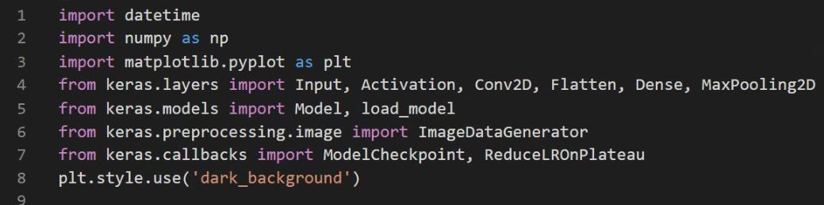
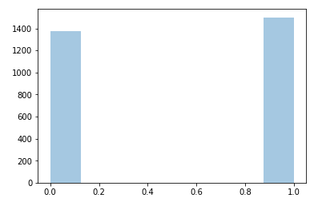
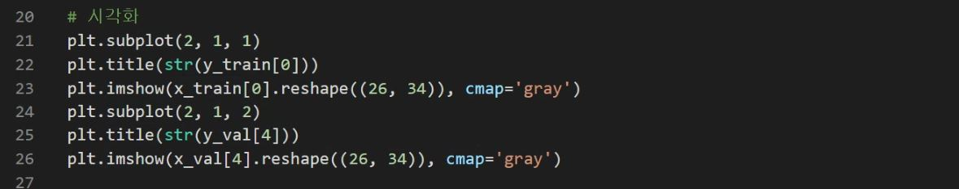
4
모델구성(train.py/ 학습데이터)
데이터가 잘 구분되어있는지 plt.subplot을 통해 확인
Subplot(2,1,1) <2행1열에서 첫번째 윗부분에 그릴 플롯 명령 실행>
Subplot(2,1,2) <2행1열에서 두번째 윗부분에 그릴 플롯 명령 실행>
흑색의 (26 , 34)사이즈의 데이터를 추출
※subplot 과 subplots 의 차이
Plt.Subplot(2,1,1)
Plt.subplots(nrow =2, ncols=1)
모두 한번에 여러 그래프를 보여주기 위해 사용되는 코드이지만 사용법이 다름

Slide 11
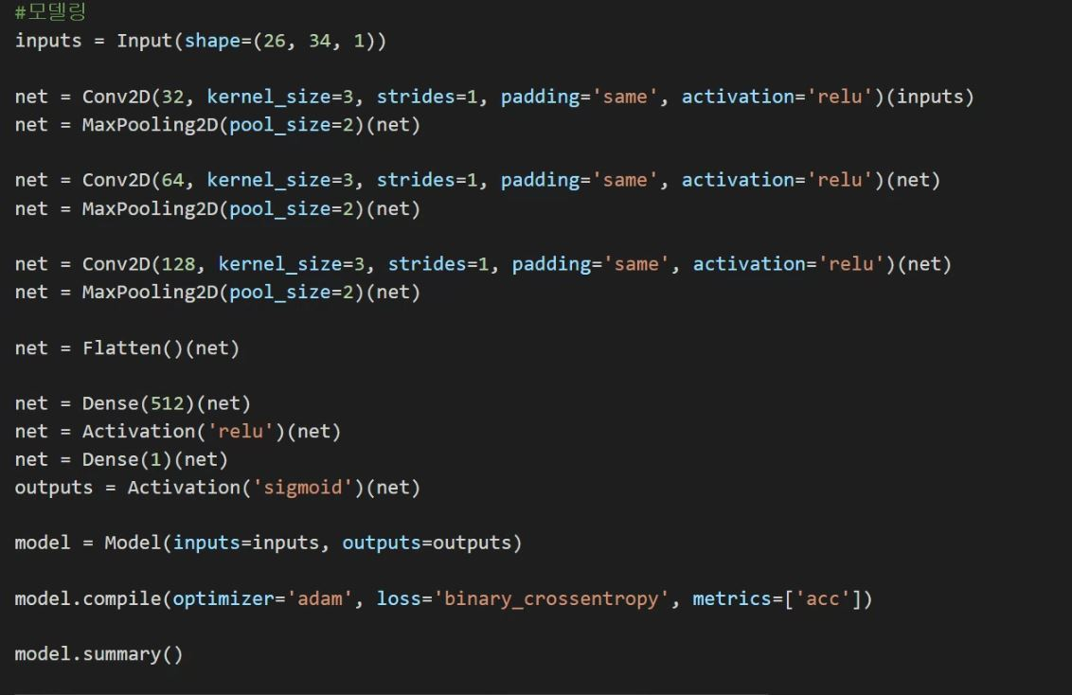
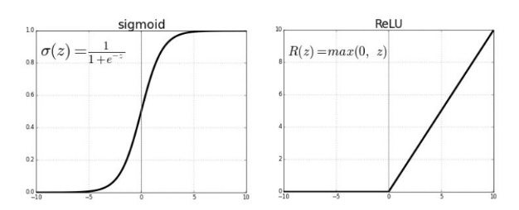
모델구성(train.py/ 학습데이터)
값을 0~1 사이에 수렴시키는 함수는 sigmoid와 relu가 있지만
Sigmoid의 경우 레이어가 깊어질수록 값이 계속 미분하게되면 점점 0으로 수렴하게되어 결국 weight 값이 희미해진다
4
26x34 사이즈의 흑색이미지로 인풋
하지만 relu의 경우 0미만의값은 0으로 수렴하고 0 이상의 값은 그대로 출력하기때문에 깊은 레이어에도 효율적으로 값을 낼 수 있음.
Pooling에는 대표적으로 Max(최대값출력)와 Avg(평균값출력)가 있는데 합성곱신경망에서는 Avg는 주요 가중치를 갖는 값을 평균화시켜서 특성이 희미해질 수 있기때문에 Max를 주로사용
0부터 1 사이의 값을 S자 모양으로 갖기 때문에 이진 분류를 이 함수로 표현하고, 예측 값이 0.5 이상이면 1로, 0.5 이하는 0으로 분류됨.

Slide 12
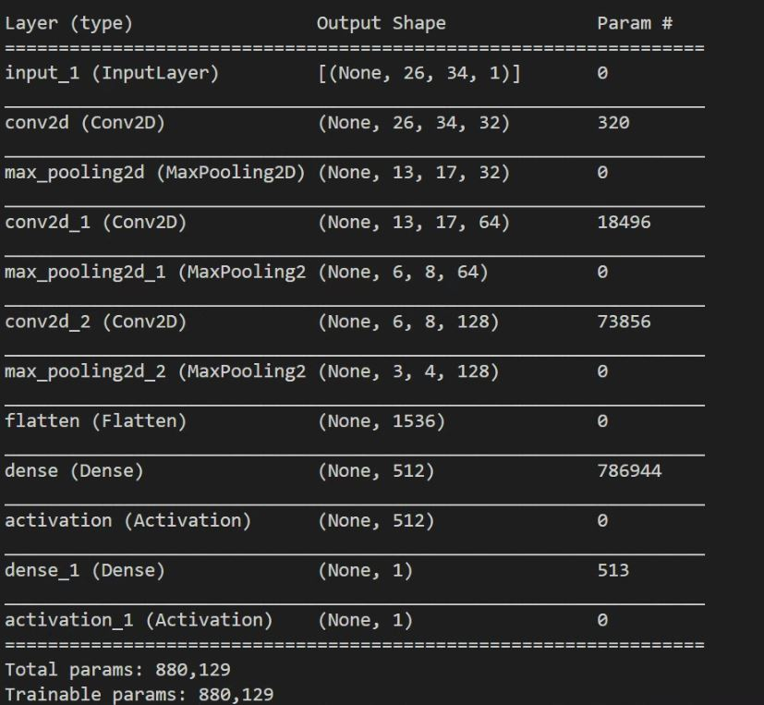
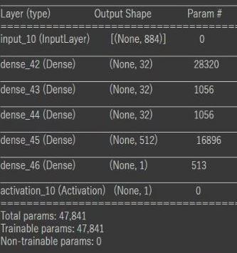
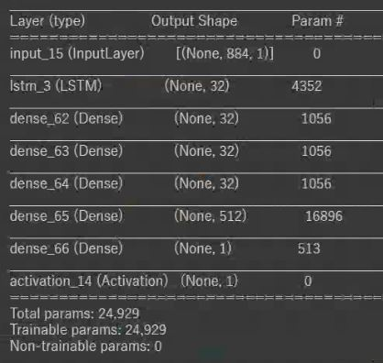
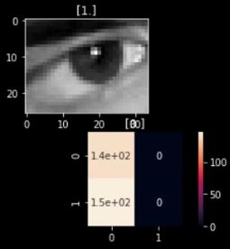
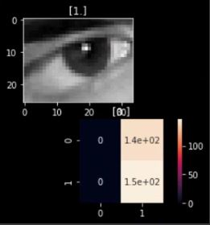
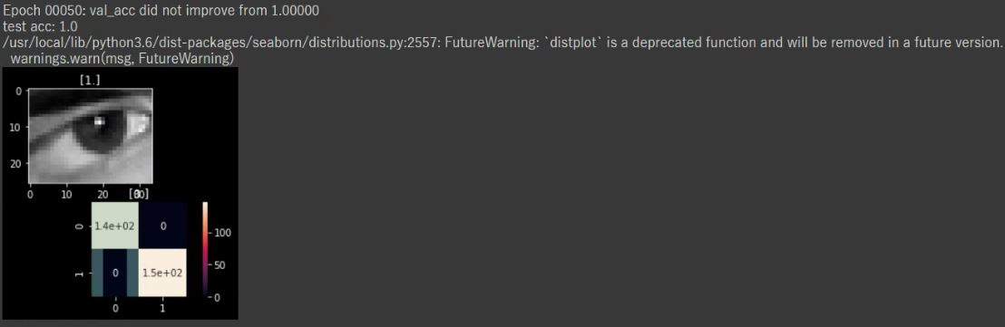
-1
4
모델구성(train.py/ SUMMARY)
Conv2D
Dense
LSTM

Slide 13
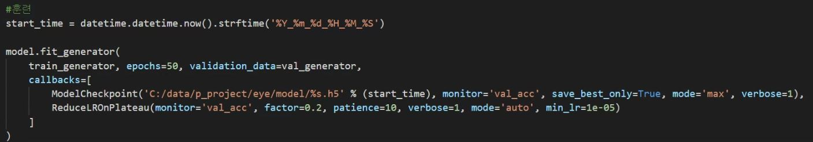
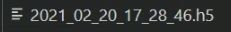
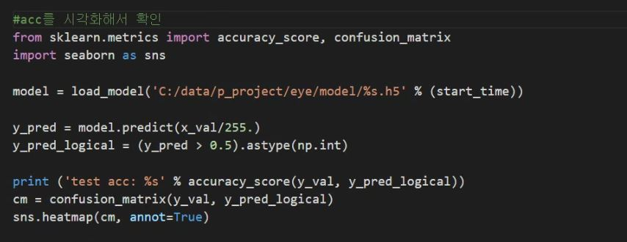
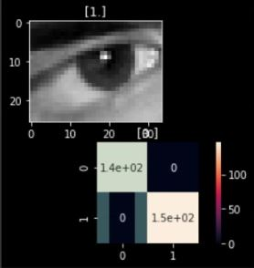
4
-2
모델구성(train.py/ 학습데이터)
데이터 전처리할때 이미지를 0~1로 수렴시킴
0이면 눈을 감은 이미지 / 1이면 눈을 뜬 이미지
학습을 통한 predcition성능을 측정하기위해 예측 value와 실제value를 비교하기위한 표

Slide 14
4
영상 출력모델

Slide 15
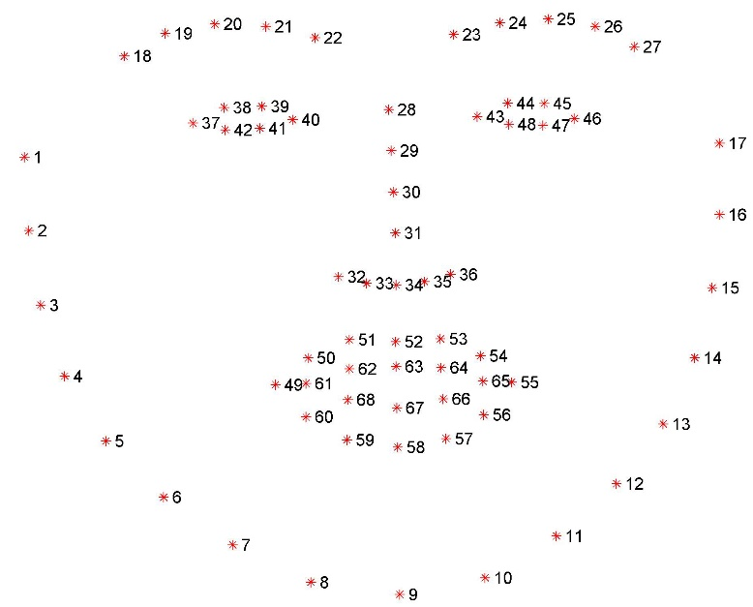
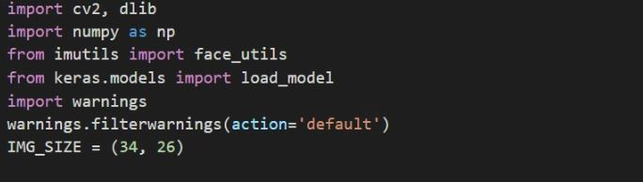
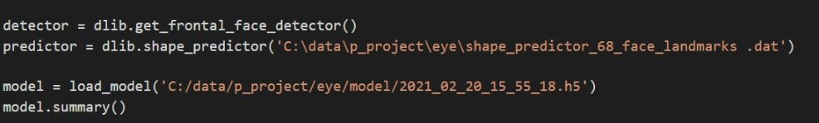
5
Test.py
37~42
43~48

Slide 16
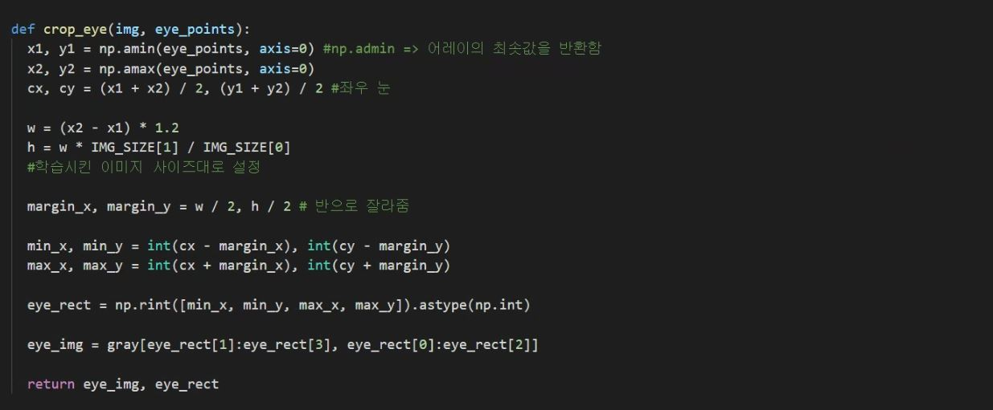
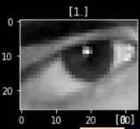
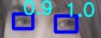
5
-1
Test.py
이미지 사이즈는 전체 이미지 사이즈가 아니라 얼굴 이미지에서
눈으로 인식하여 crop 한 2개의 이미지에 대한 사이즈 설정
눈의 인자를 계산
np.rint(a) : 가장 가까운 정수로 올림 혹은 내림

Slide 17
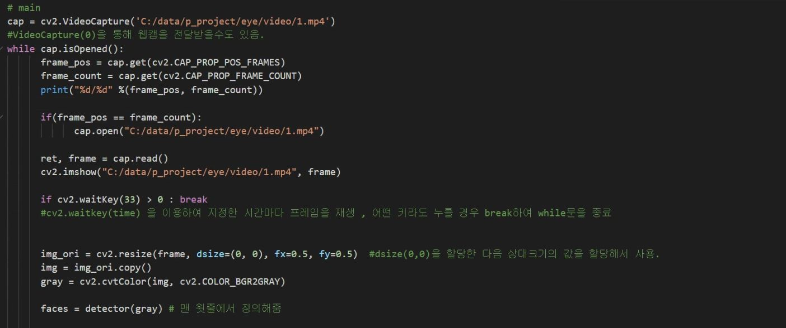
5
-2
Test.py
CAP_PROP_POS_FRAMES = 현재 프레임 개수
CAP_PROP_FRAME_COUNT = 총 프레임 개수
프레임을 나열시켜서 동영상처럼 재생
Dsize => 절대크기 / (fx, fy) => 상대크기
Dsize에 (0,0)을 할당하면 상대크기에서 계산된 크기가 그대로 할당됨.
get_frontal_face_detector

Slide 18
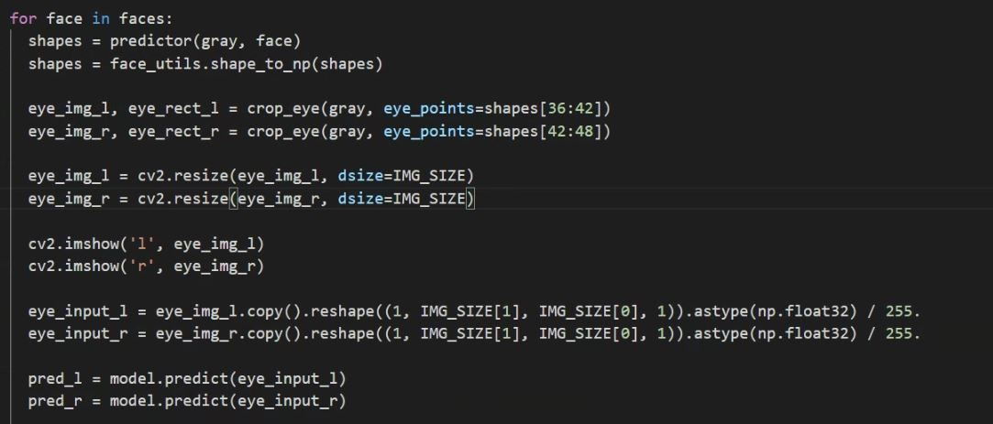
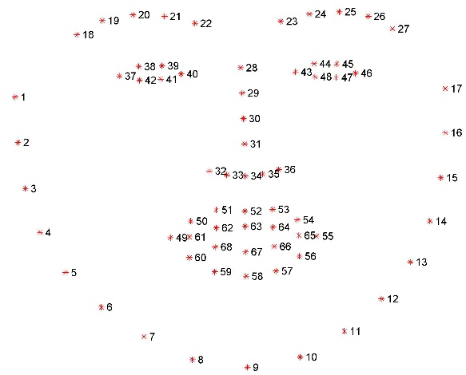
5
-3
Test.py
68개의 점으로 얼굴을 자동으로 인식하는 모듈을 가져와서 영상에서 눈의 위치를 찾을 수 있게해줌

Slide 19
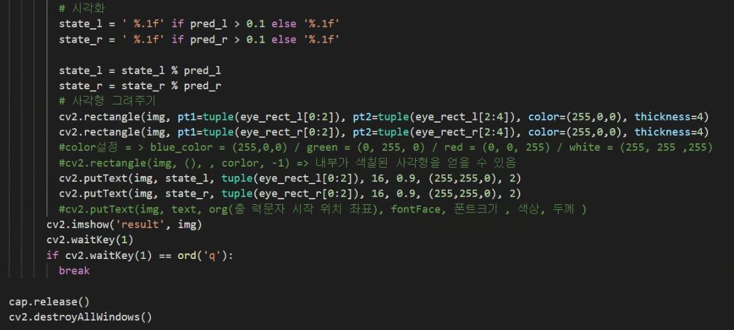
5
-4
Test.py
사각형 좌측 상단의 좌표, 사각형 우측하단 좌표 => 사각형 위치 설정
작성할 문자열 , 문자열의 시작좌표, 문자열에 대한 글꼴, 글자크기 확대비율

Slide 20
5
최종 결과물

Slide 21
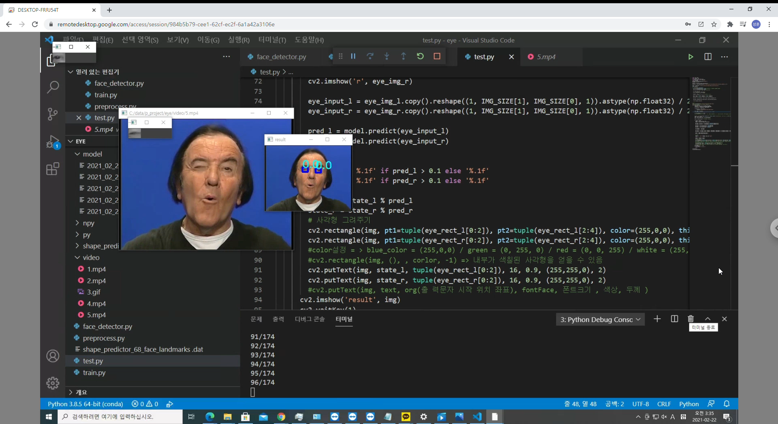
6
최종 결과물

Slide 22
6
타임테이블

Slide 23
7
타임 테이블
02/16
02/17
02/18
02/19
02/20
02/21
02/22
발표
데이터 전처리
코드 분석
모델구성
파라미터 튜닝
결과물 발표준비

Slide 24
감사합니다.
Q & A

